Slide 1
Angular入门

Slide 2
Angular是什么
主流JavaScript框架
由谷歌打造
单页应用
AngularJS/Angular
Angular2：完全重写了AngularJS
Angular3：直接夭折，没有发版
Angular4：在Angular2的基础上优化

Slide 3
为什么用angular
Angular是一个框架
工程化
适用于中后台
官方提供的风格指南-规矩即自由
Java 程序员扩展技术栈的上佳选择

Slide 4
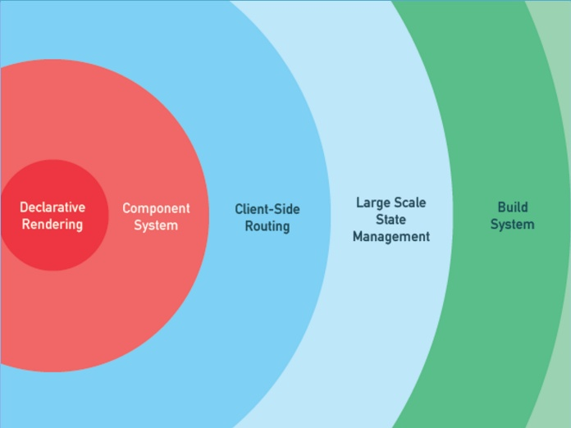
渐进式框架

Slide 5
Angular是一个框架
内置功能全面
文档齐全
强势主观，适合选择困难症患者
侵蚀最小化

Slide 6
工程化
模块化
使用 Typescript
代码风格严格
与时俱进
我在三年后等你们

Slide 7
适用于中后台
Angular 约束多，擅长复杂中后台场景和多人协作。
Vue 灵活，适用于简单业务快速迭代（当然也有 Vue 做中后台的）。
React 组件化设计的好，可以实现比较好的组件生态进行复用。

Slide 8
官方提供的风格指南
https://www.angular.cn/guide/styleguide
Angular 风格指南对于 Angular 开发者是必读、常读的文章，它指引团队更友好的编写代码
个人良好编码风格可能律己，但无法律人，而这种风格指南可以减少无差别的团队沟通

Slide 9
为什么不用Angular
难
重
Notes:
非渐进式：
对于不需要考虑多语言，安全问题，测试，异步路由，缓存控制的应用来说，Angular的许多功能是没有意义的。

Slide 10
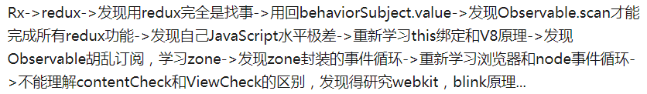
难
TS难
依赖注入难
Rx难
新概念难

Slide 11
重
angular打包体积过大限制了它在移动端发展？
最新的angular第三代渲染引擎ivy把tree shaking做到极致，开启ivy引擎渲染后hello world 只要2.7kb

Slide 12
工欲善其事，必先利其器
VS Code
TSLint
Prettier
StyleLint
scripts
Commit
Angular 语言服务

Slide 13
TSLINT
tslint规则：https://palantir.github.io/tslint/rules/
codelyzer：一组TSLint规则，用于angular项目的静态代码分析
codelyzer规则：https://github.com/mgechev/codelyzer#rules-status
Tslint扩展： https://marketplace.visualstudio.com/items?itemName=ms-vscode.vscode-typescript-tslint-plugin

Slide 14
美化
.editorconfig：简单的统一规范配置
EditorConfig for VS Code 插件： https://marketplace.visualstudio.com/items?itemName=EditorConfig.EditorConfig
Prettier

Slide 15
Prettier
https://prettier.io/
Prettier - Code formatter 扩展： https://marketplace.visualstudio.com/items?itemName=esbenp.prettier-vscode
配置 .prettierrc
保存文件时自动美化
Prettier & TSLint：tslint-config-prettier
# .editorconfig
indent_size = 4
# .prettierrc
{ "tabWidth": 2 }

Slide 16
stylelint
安装 stylelint、stylelint-config-standard
npm install stylelint-config-standard --save-dev
.stylelintrc 配置
package.json 中添加一条脚本
Prettier & stylelint整合
额外的插件 stylelint-order、stylelint-config-rational-order

Slide 17
scripts
运行 npm run lint 可以对整个项目进行检查及修复
忘记运行？
Git：husky、lint-staged
{
"scripts": {
"lint": "npm run lint:ts && npm run lint:style",
"lint:ts": "tslint -p tsconfig.app.json -c tslint.json 'src/**/*.ts' --fix",
"lint:style": "stylelint 'src/**/*.less' --syntax less --fix"
}
}

Slide 18
commit 规范
被业界广泛认可的 Angular commit message规范：
npm install commitizen cz-conventional-changelog --save-dev
Commit message格式： type(scope?): subject（注意冒号后面有空格）
<type>(<scope>): <subject>
<BLANK LINE>
<body>
<BLANK LINE>
<footer>
标题行: 必填, 描述主要修改类型和内容
主题内容: 描述为什么修改, 做了什么样的修改, 以及开发的思路等等
页脚注释: 放 Breaking Changes 或 Closed Issues

Slide 19
常用的type类别
upd：更新某功能（不是 feat, 不是 fix）
feat：新功能（feature）
fix：修补bug
docs：文档（documentation）
style： 格式（不影响代码运行的变动）
refactor：重构（即不是新增功能，也不是修改bug的代码变动）
test：增加测试
chore：构建过程或辅助工具的变动

Slide 20
Commitlint: 校验你的 message
npm i -D @commitlint/config-conventional @commitlint/cli
配置文件 .commitlintrc.js
结合 Husky
例：git commit -m 'feat: 增加 xxx 功能'

Slide 21
Angular 语言服务
https://www.angular.cn/guide/language-service
自动完成
错误检查
导航
考虑使用 Visual Studio Code的代码片段来实施风格指南
https://marketplace.visualstudio.com/items?itemName=johnpapa.Angular2

Slide 22
新手如何学习
学习指南：
http://wiki.hwht.com/pages/viewpage.action?pageId=131280282

Slide 23
Angular 项目结构
官网目录结构指导原则：
https://angular.cn/guide/styleguide#overall-structural-guidelines
ng-alain目录结构
https://ng-alain.com/docs/scaffold/zh

Slide 24
主要概念
模块
组件
组件生命周期
组件通信
模板与数据绑定
路由
服务与依赖注入
指令
管道（过滤器）

Slide 25
后期实战视频
组件的通讯
表单的设计
…

Slide 26
完

